Slide 1
В соняшника були руки і ноги, Було тіло, шорстке і зелене. Він бігав наввипередки з вітром, Він вилазив на грушу, і рвав у пазуху гнилиці, І купався коло млина, і лежав у піску, І стріляв горобців з рогатки. Він стрибав на одній нозі, Щоб вилити з вуха воду, І раптом побачив сонце, Красиве засмагле сонце,- В золотих переливах кучерів, У червоній сорочці навипуск, Що їхало на велосипеді, Обминаючи хмари на небі... І застиг він на роки й століття В золотому німому захопленні: — Дайте покататися, дядьку! А ні, то візьміть хоч на раму. Дядьку, хіба вам шкода?! Поезіє, сонце моє оранжеве! Щомиті якийсь хлопчисько Відкриває тебе для себе, Щоб стати навіки соняшником.
Проілюструйте кожне речення уривку
Визначте слухові,зорові та звукові образи, з’ясуйте їх роль
Підкресліть слова,
словосполучення,
які розкривають душевний стан ліричного героя
Зробіть висновок
Створіть психологічний портрет ліричного героя

Slide 2
Іван Драч “Балада про соняшник”

Slide 3
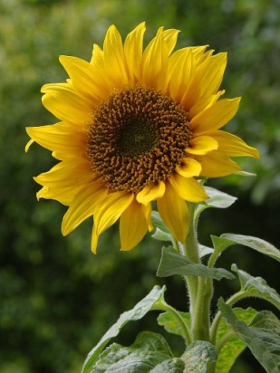
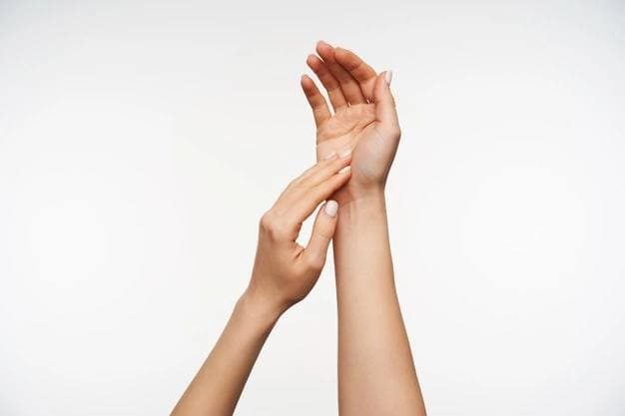
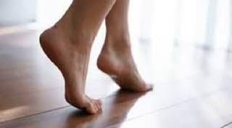
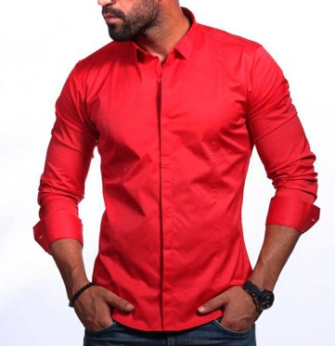
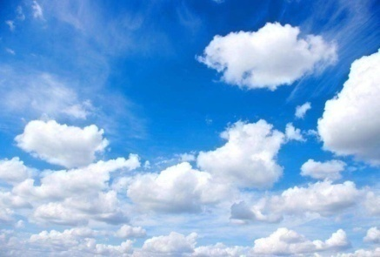
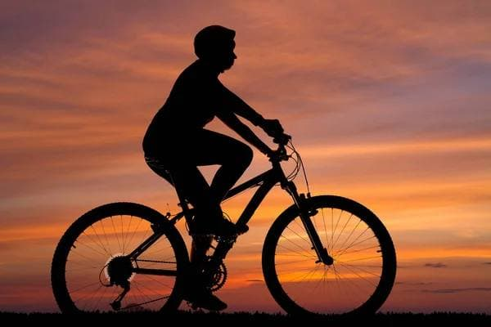
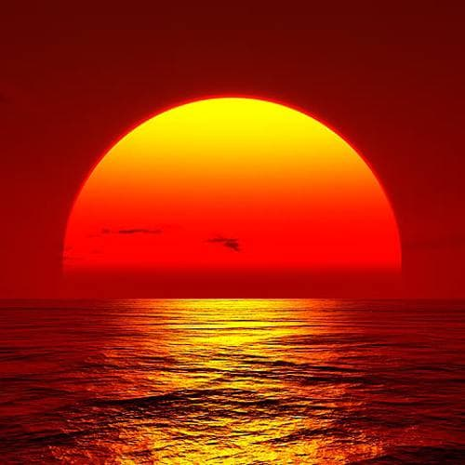
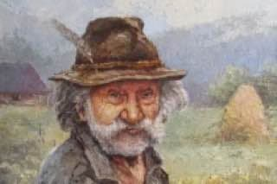
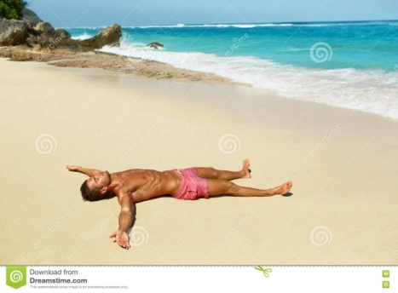
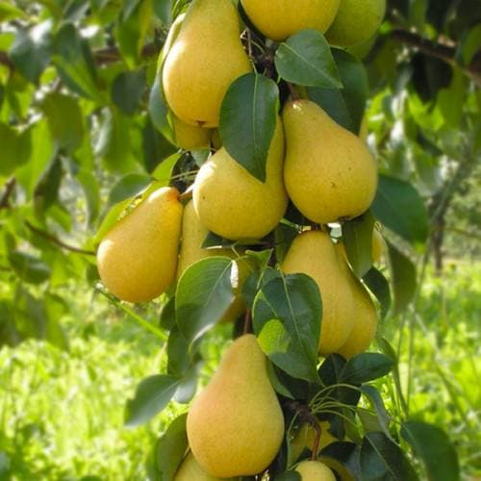
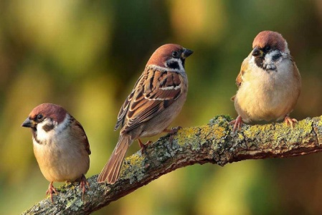
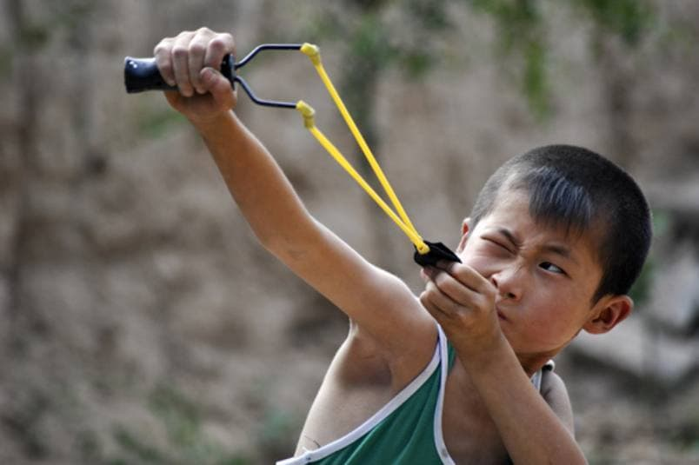
В соняшника були руки і ноги, Було тіло, шорстке і зелене. Він бігав наввипередки з вітром, Він вилазив на грушу, і рвав у пазуху гнилиці, І купався коло млина, і лежав у піску, І стріляв горобців з рогатки. Він стрибав на одній нозі, Щоб вилити з вуха воду, І раптом побачив сонце, Красиве засмагле сонце,- В золотих переливах кучерів, У червоній сорочці навипуск, Що їхало на велосипеді, Обминаючи хмари на небі... І застиг він на роки й століття В золотому німому захопленні: — Дайте покататися, дядьку! А ні, то візьміть хоч на раму. Дядьку, хіба вам шкода?! Поезіє, сонце моє оранжеве!

Slide 4
Іван Нечуй-Левицький “Кайдашева сім’я”

Slide 5
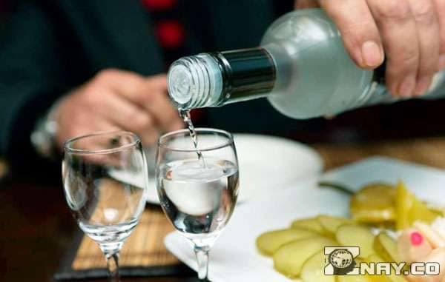
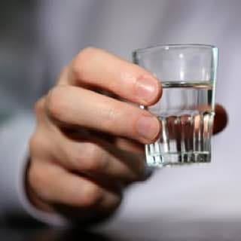
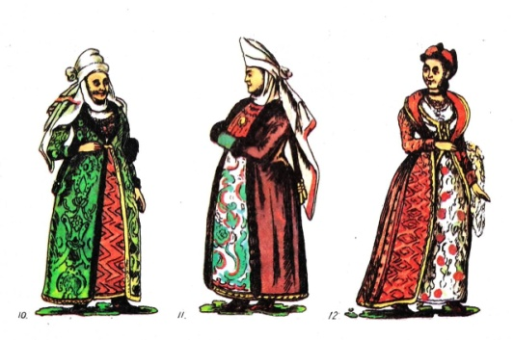
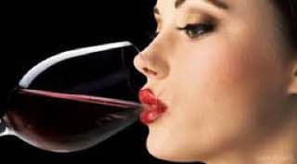
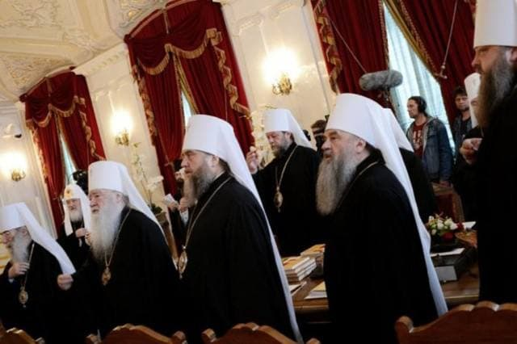
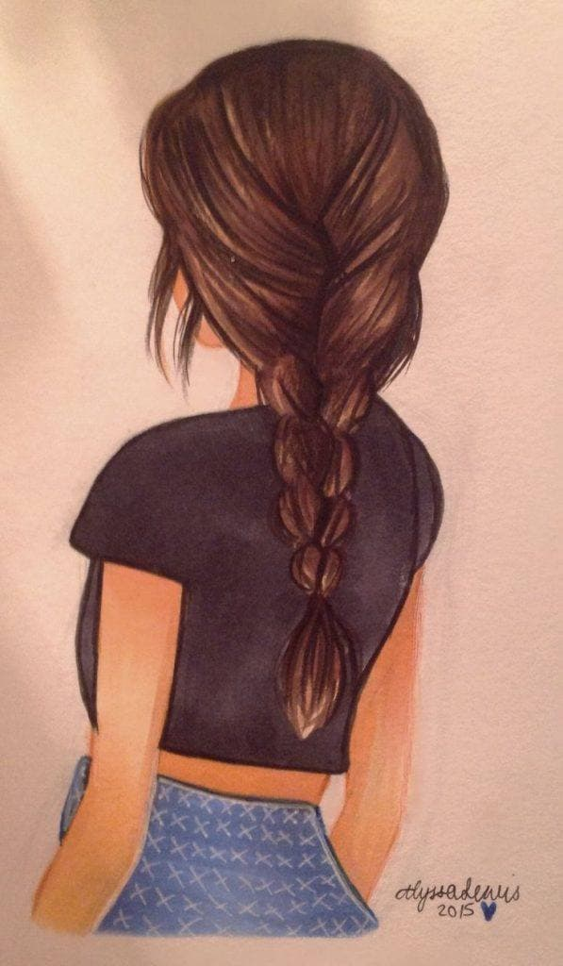
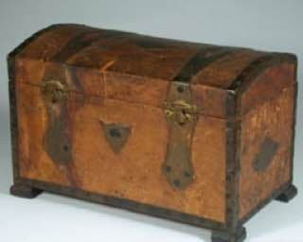
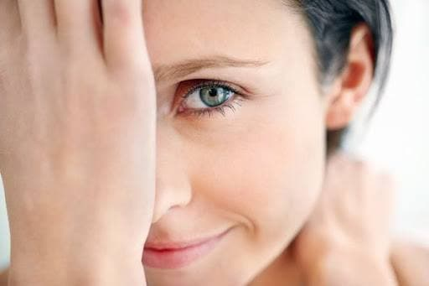
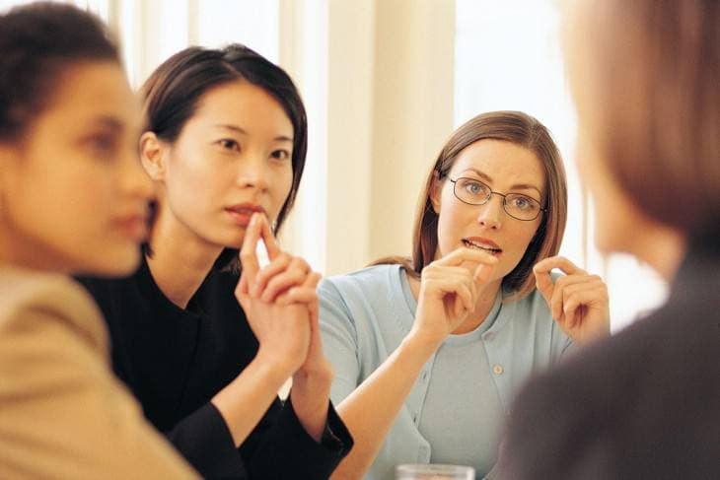
Довбиш налив чарку і покликав до стола Мотрю. Мотря взяла чарку,ледве промовила кілька слів, дуже швидко притулила чарку до губ і ще швидше її одвела, неначе губи чаркою попекла, і одвернулась, втираючись рукавом. Гості й хазяїни почали полуднувать, знов випили по чарці й розговорились.
Кайдашиха щебетала, але все крадькома скоса поглядала очима на скриню, що стояла на полу, на жердку, на подушки. Вона дуже любила чванитись і почала розказувать, як її шанували пани та попи.

Slide 6
Панас Мирний “Хіба ревуть воли, як ясла повні?”

Slide 7
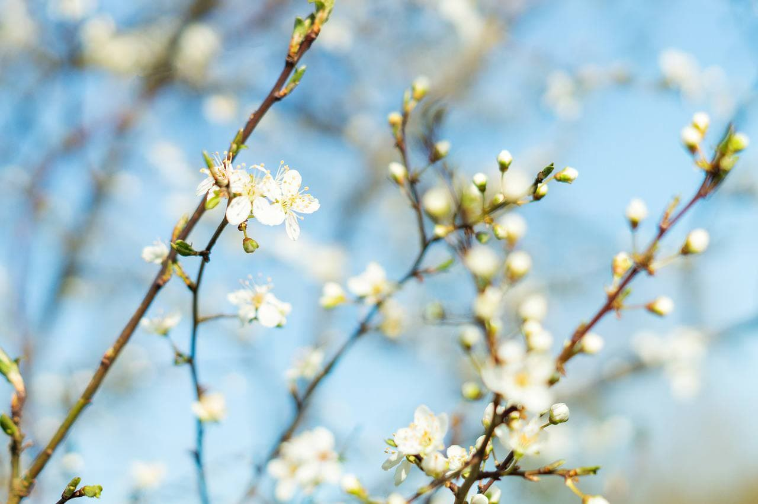
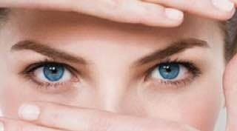
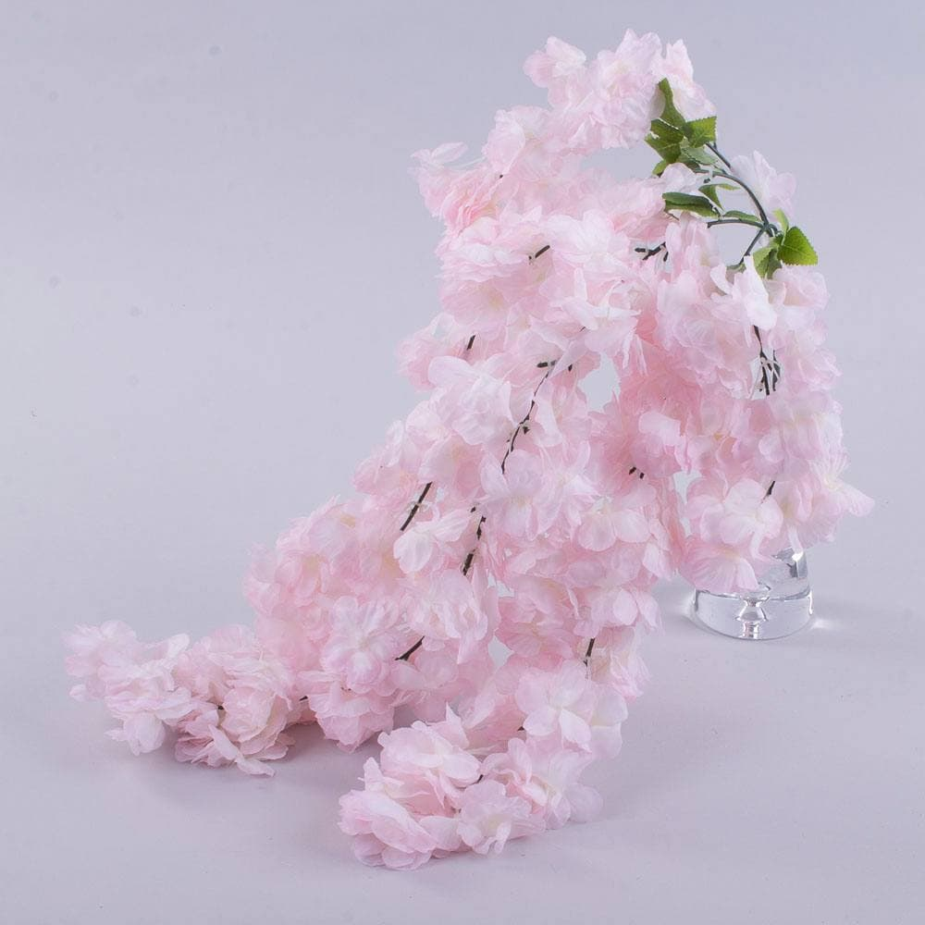
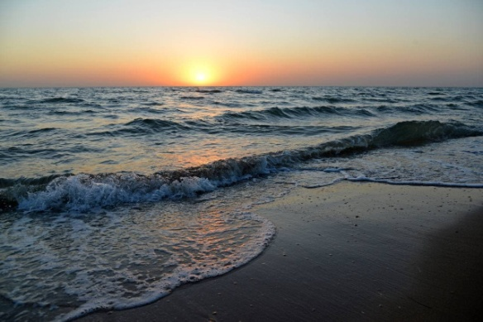
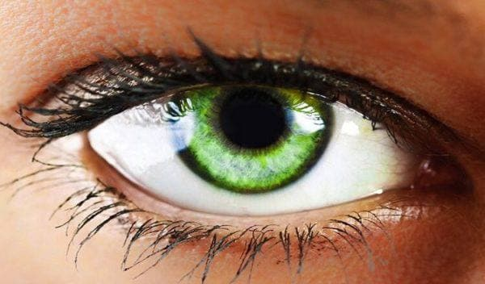
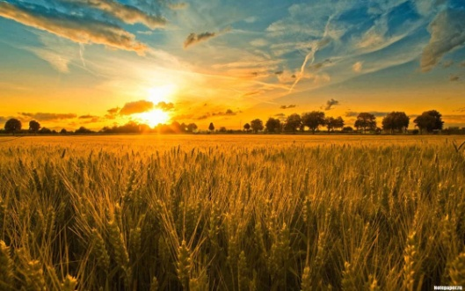
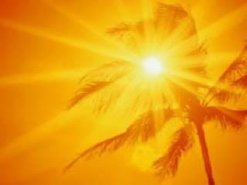
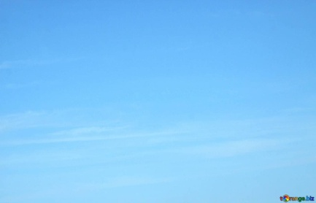
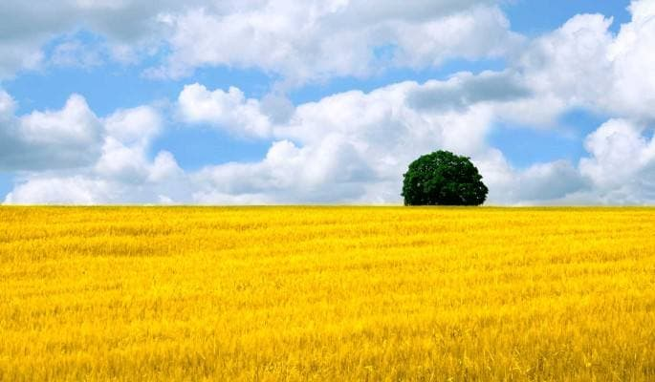
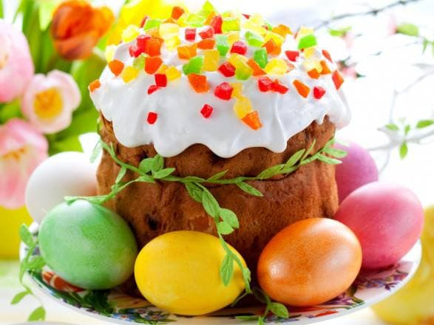
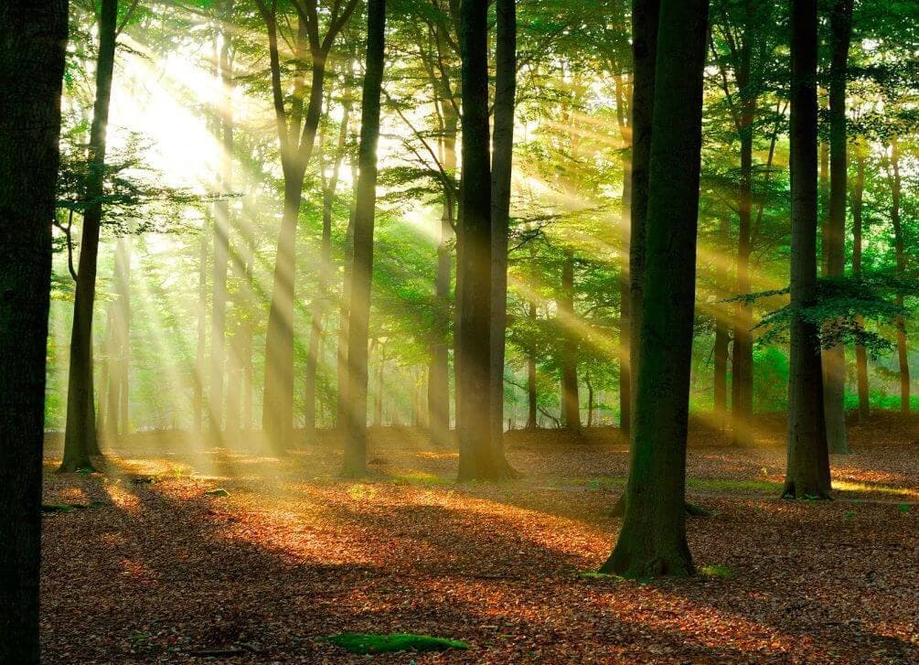
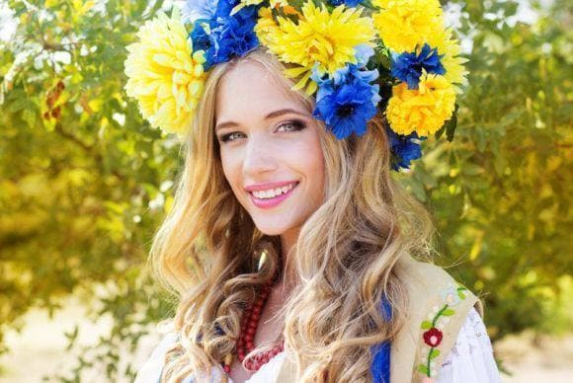
Надворі весна вповні. Куди не глянь — скрізь розвернулося, розпустилося, зацвіло пишним цвітом. Ясне сонце, тепле й приязне, ще не вспіло наложити палючих слідів на землю: як на Великдень дівчина, красується вона в своїм розкішнім убранні... Поле — що безкрає море — скільки зглянеш — розіслало зелений килим, аж сміється в очах. Над ним синім шатром розіп'ялось небо — ні плямочки, ні хмарочки, чисте, прозоре — погляд так і тоне... З неба, як розтоплене золото, ллється на землю блискучий світ сонця; на ланах грає сонячна хвиля; під хвилею спіє хліборобська доля.

